Slide 1

OrtoCare
Conforto e saúde para seus pés
Link para apresentação: https://share.synthesia.io/5c888c81-6b04-4826-8a34-f3bbf7baf254

Slide 2




Equipe

Slide 3

Sobre nós
A OrtoCare é uma inovadora clínica especializada no tratamento da neuropatia periférica, uma condição que afeta os nervos periféricos, causando dor, formigamento e fraqueza nas extremidades. Nossa missão é proporcionar alívio e melhorar a qualidade de vida dos nossos pacientes por meio de abordagens terapêuticas personalizadas.

Slide 4
Missão
Visão
Valores
Oferecer um atendimento humanizado e especializado, utilizando tecnologias avançadas e abordagens integradas para o tratamento da neuropatia periférica.
Transformar a vida de pessoas afetadas pela neuropatia periférica, tornando-se um modelo de cuidado e suporte na comunidade.
Mantemos uma comunicação aberta e honesta com nossos pacientes, garantindo que estejam sempre informados sobre seus tratamentos e progresso.

Slide 5

Neuropatias periféricas
01
DEFINIÇÃO:
A neuropatia periférica (NP) é uma condição caracterizada por alterações dos nervos periféricos. Podendo ser ocasionadas por lesões parciais, completas, temporárias ou permanentes.
CAUSAS:
Na região do pé e tornozelo existem diferentes formas do problema se apresentar, exemplos:
Neuropatia periférica traumática
Neuropatia compressiva por tumorações
Neuropatia causada por procedimento cirúrgicos

Slide 6
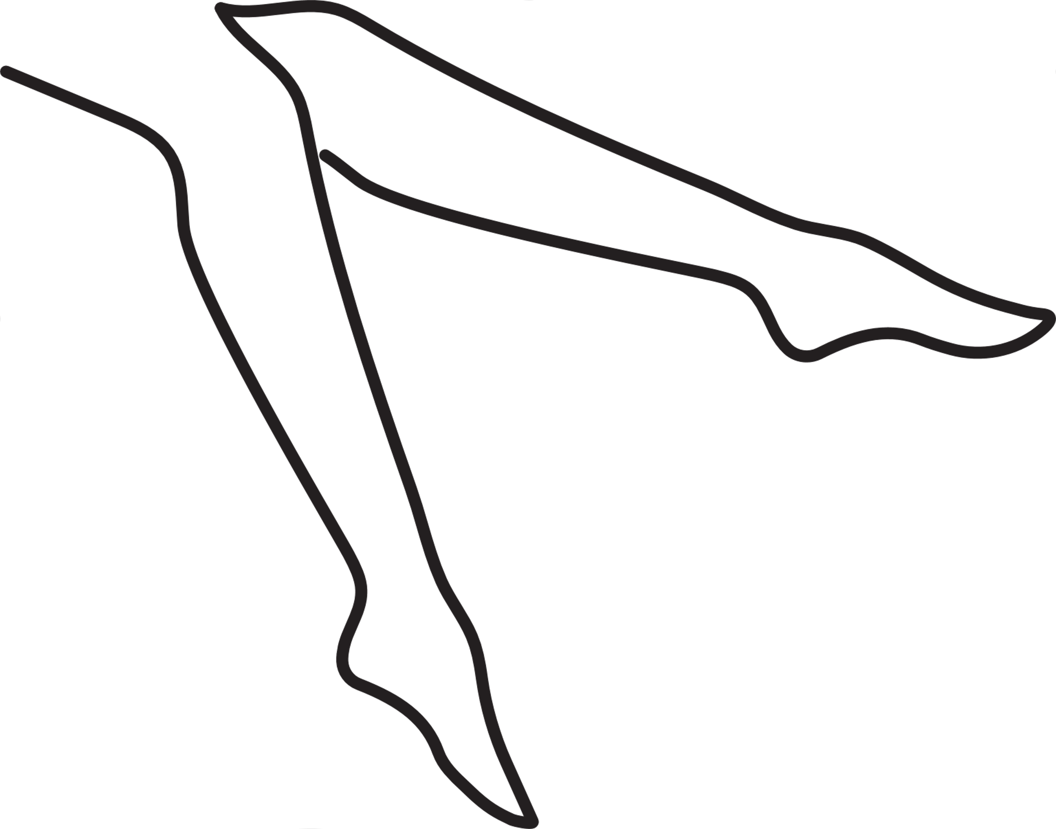
Dados Relevantes
02
Cerca de 2,4% da população mundial sofre com NP, dentre elas 8% estão acima dos 55 anos.
Sintomas decorrentes de NP são: Dormência, dor, perca de sensibilidade e dificuldade de locomoção.
Impactos na qualidade de vida: Redução da mobilidade, equilíbrio prejudicado, dificuldade com tarefas simples.

Slide 7

03
Tratamentos
Primeiramente o paciente deverá procurar um médico especialista em NP, ele irá indicar o melhor tratamento a depender da causa subjacente. O paciente pode ser direcionado para um tratamento a base de medicamentos, terapias complementares, mudança no estilo de vida ou órteses.

Slide 8
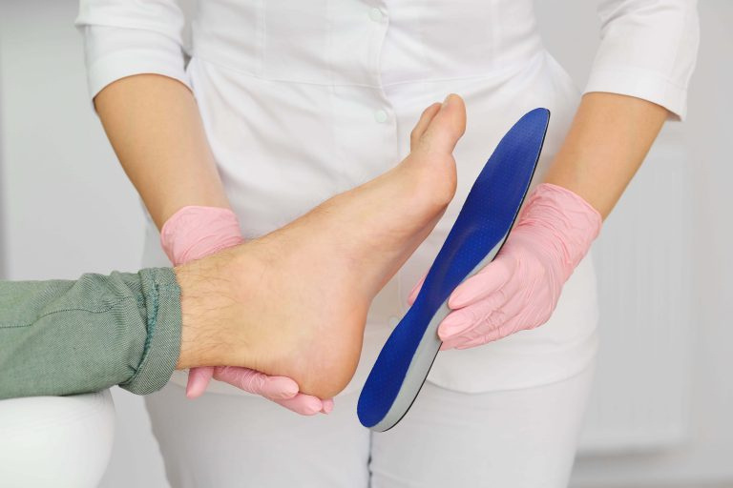
04
Benefícios do uso de órtese
Melhora da postura e sustentação da coluna
Auxílio e correção em problemas relativos a pisadas e articulações
Manutenção da saúde das articulações
Prevenção de lesões
Melhora da distribuição de peso nos pés
Garantia de conforto

Slide 9


05
OBRIGADO PELA ATENÇÃO!

